Slide 1
Dispositivos de visualización

Slide 2
Introducción
Toda imagen debe ser representada en algún dispositivo físico que permita su visualización.
Es importante conocer sus las tecnologías de los dispositivos para una adecuada utilización de en aplicaciones reales.
Es posible clasificar en 2 tipos:
  Dispositivos vectoriales
  Dispositivos matriciales

Slide 3
Dispositivos gráficos vectoriales
Plotters
Terminales de video vectoriales

Slide 4
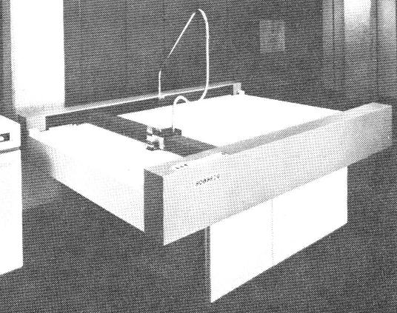
Plotters digitales
Dispositivos electromagnéticos que producen gráficos por el movimiento una pluma sobre la superficie de un papel.
Otros mantienen el brazo de graficación fijo y el papel es el que se mueve
A primitiva básica en ese dispositivo es el segmento de recta.

Slide 5
Dispositivos de video vectoriales
Similar a un osciloscopio
El primer dispositivo fueron los CRT (Cathode Ray Tube)
  Consiste básicamente de una superficie casi plana recubierta de material a base de fósforo un sistema emisor de electrones y un sistema de deflexión

Slide 6
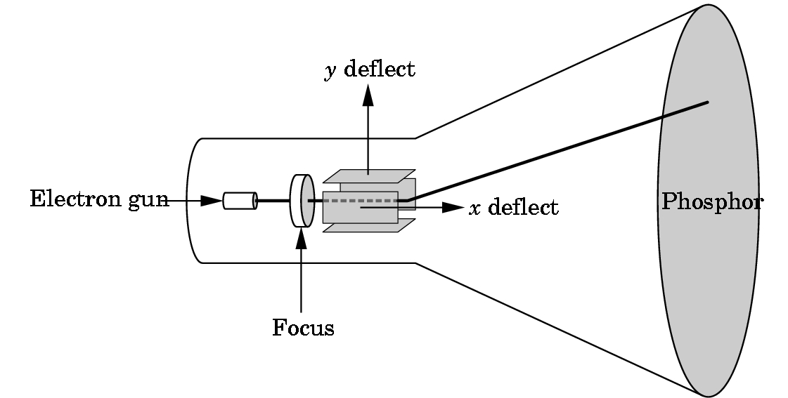
Dispositivos de video vectoriales

Slide 7
Dispositivos de video vectoriales
Fluorescencia: luz emitida por el fósforo cuando es impactado por los electrones.
Fosforescencia: luz emitida cuando el fósforo vuelve a su estado normal.
Persistencia: tiempo entre que los electrones dejaron de impactar al fósforo y la fosforescencia disminuyó 10%. (10 a 60 microsegundos)
Tasa de refrescamiento: Nro. de veces por segundo que se re dibuja la imagen.
Frecuencia de fusión crítica: Tasa de Refresco por encima de la cual deja de parpadear la imagen.
Ancho de banda: velocidad con la que se enciende o apaga el cañón de electrones (del orden de 100Mhz).

Slide 8
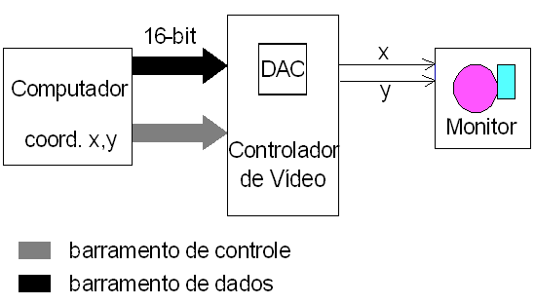
Dispositivos de video vectoriales

Slide 9
Dispositivos de video vectoriales
Desventajas
  Tecnología cara
  Efecto de flickering (tintineo)
  Memoria limitada
Ventajas
  Dispositivo de alta resolución
  Rapidez en la generación de imágenes simples

Slide 10
Primitivas de Software para Dispositivos Vectoriales
Primitiva: rutina que ejecuta una función básica de un aplicativo
Primitivas básicas
  Move to (dcx, dcy), mover el brazo graficador a una CP - current position
  Draw to (dcx, dcy), traza una línea entre el CP y las dcx, dcy nuevas.

Slide 11
Dispositivos gráficos matriciales
Impresoras
Dispositivos de video de barredura

Slide 12
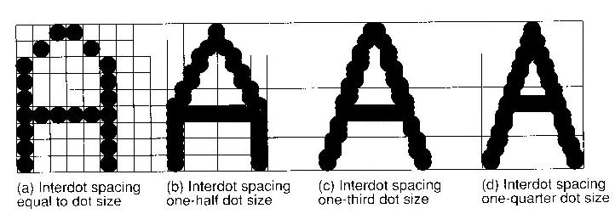
Impresoras
En las impresoras matriciales los caracteres son impresos por medio de un conjunto de agujas dispuesta en un cabezal, que presionan la cinta contra el papel

Slide 13
Impresoras
Tamaño de punto: diámetro del punto creado por el dispositivo.
Capacidad de direccionamiento: número de puntos por pulgada (puede ser diferente en x que en y).
Resolución: espaciado más cercano que permite distinguir líneas negras y blancas adyacentes.
  Ej: 40 líneas negras y 40 líneas blancas implica una resolución de 80 líneas por pulgada.

Slide 14
Impresoras
Impresoras de matriz de puntos:
  Cabeza de impresión con 7 a 24 agujas.
Impresoras de chorro de tinta:
  Cabeza de impresión con boquillas que lanzan tinta.
  Puede existir la capacidad de generar puntos de tamaño variable.
Impresora Láser
Tambor con cubierta de selenio
Rayo Laser
Láser
Línea de escaneo
Sistema de desviación

Slide 15
Dispositivos de Vídeo de Barredura
Un terminal grafico simple requiere:
  Una memoria digital: la imagen es almacenada como una matriz de píxeles, los datos son colocados en el frame buffer.
  El monitor
  Un controlador de video: consiste de una interfaz que transfiere el contenido del frame buffer para el monitor. Los datos generalmente son transferidos unas 15 veces por segundo

Slide 16
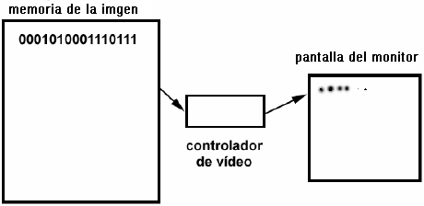
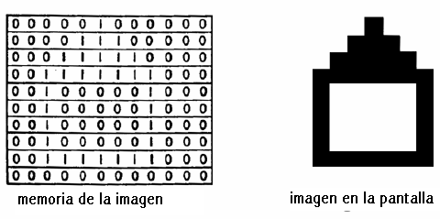
Dispositivos de Vídeo de Barredura

Slide 17
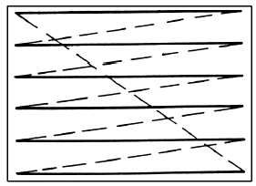
Dispositivos de Vídeo de Barredura
Para generar la imagen se usa la técnica raster scanning

Slide 18
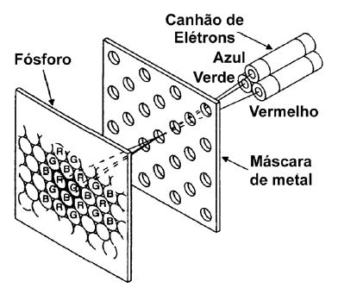
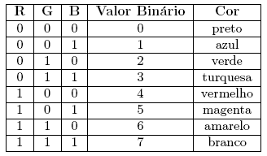
Dispositivos de Vídeo de Barredura
Si la memoria solo consiste de solo un píxel entonces solo puede haber dos estados 0 y 1.
Si tiene 8 bits entonces podrá tener 256 niveles de gris
Monitores a color usan combinaciones de RGB

Slide 19
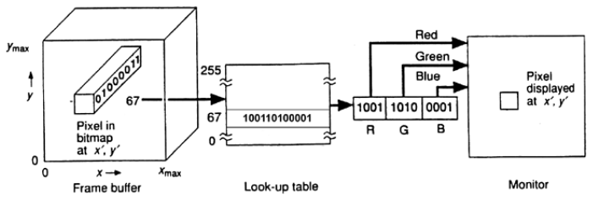
Dispositivos de Vídeo de Barredura

Slide 20
Primitivas de software
La primitiva básica en un dispositivo matricial es un punto en una posición del rectángulo de visualización.
  int write_pixel (int dcx, int dcy, int pixel_value)
  int read_pixel (int dcx, int dcy, int *pixel_value)
  int write_CLUT (int pixel_value,int R, int G, int B)
  read_CLUT (int pixel_value, int *R, int *G, int *B)
En el caso de dispositivos monocromáticos
  dot_on (int dcx, int dcy);
  dot_off (int dcx, int dcy)

Slide 21
Teclado
Es la primera forma de entrada de textos
Algunos usuarios escriben 150 palabras por minuto, pero el promedio es de 50p/mn (5 teclas por segundo).
Teclados en general permiten una tecla a la vez (+shift + Ctrl + Alt).
Pero los teclados de acordes (utilizado en las Cortes de USA) permiten presionar simultáneamente teclas. Se logran 300 p/mn. Responden a diferente presión y duración.

Slide 22
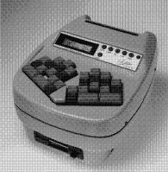
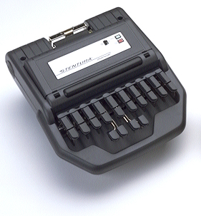
Teclados acorde

Slide 23
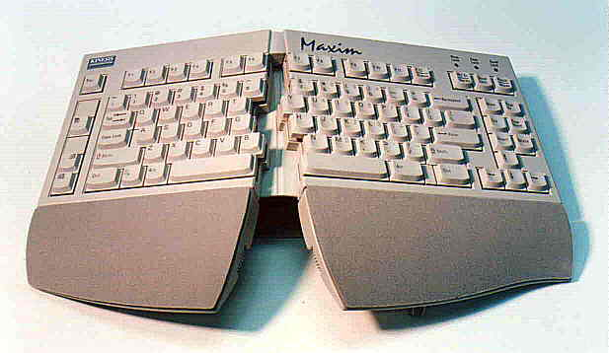

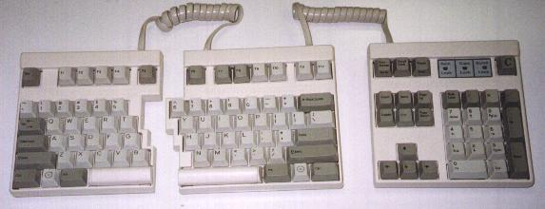
Teclados Ergonómicos

Slide 24
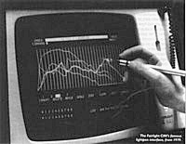
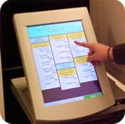
Apuntadores de Control Directo
Lightpen
Touchscreen

Slide 25
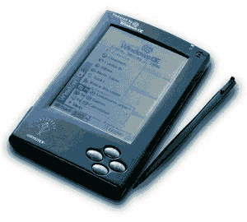
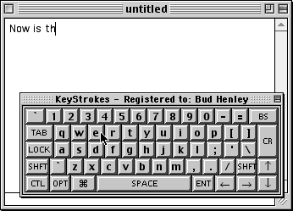
Apuntadores de Control Directo
Palm

Slide 26
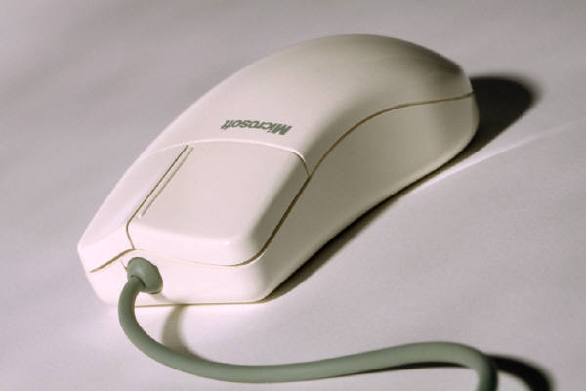
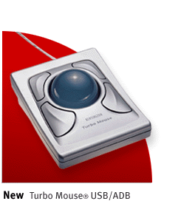
Apuntadores de Control Indirecto
Mouse

Slide 27
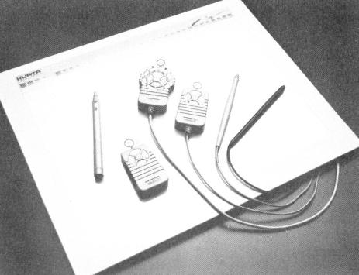
Tableta digitalizadora

Slide 28
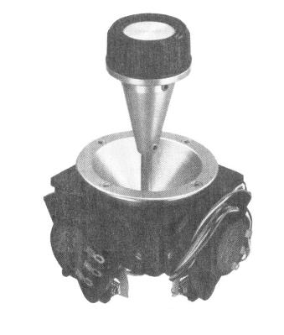
Joystick

Slide 29
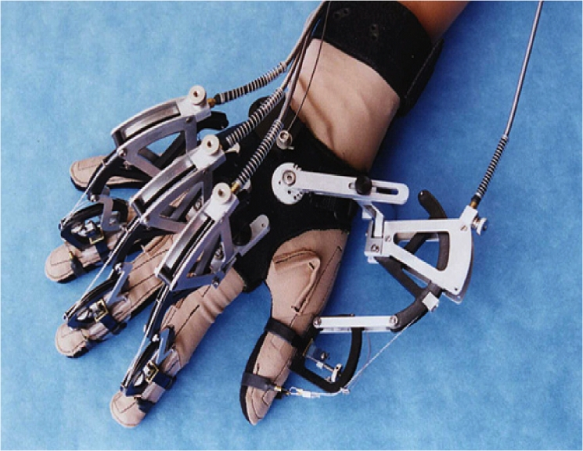
Data Glove

